Slide 1
Studio DKV 1
Playing With Dot
Wantoro, M.Ds & M.Syahril Iskandar, M.Ds
(dari berbagai sumber)

Slide 2
Kesan?

Slide 3
Kesan
Apa yang terasa, terpikir dan sebagainya, seusai setelah melihat atau mendengar sesuatu. Dengan kata lain kesan adalah pendapat kita tentang sesuatu.

Slide 4
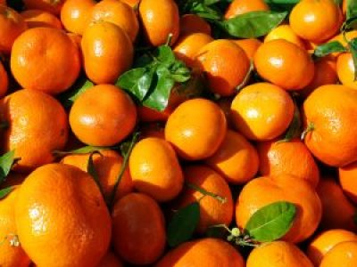

Slide 5
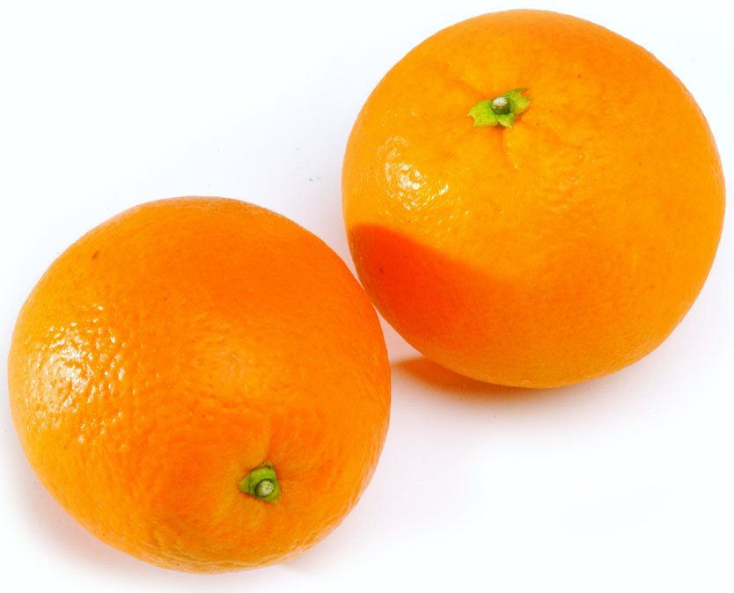

Slide 7
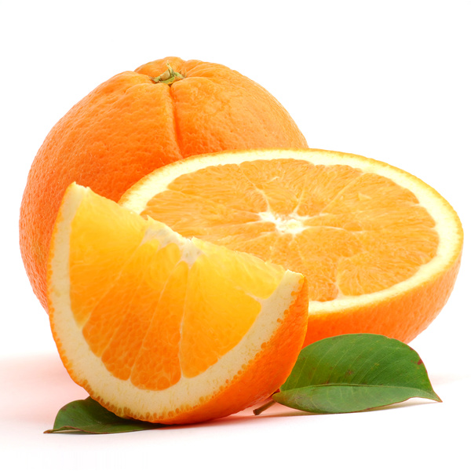

Slide 8
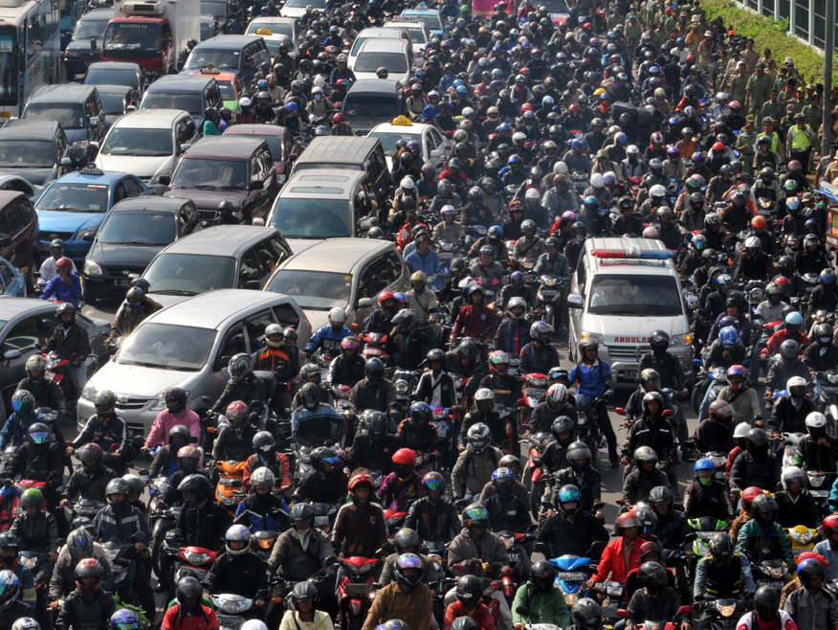

Slide 9
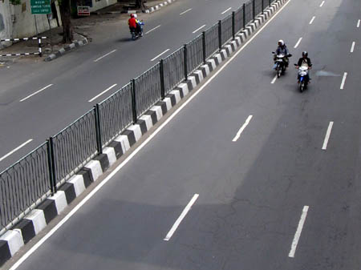

Slide 18
PLAYING WITH DOT

Slide 19
KESAN?

Slide 28
TEORI GESTALT

Slide 29
‘form’, ‘shape’ atau bentuk, hal, peristiwa, hakikat, esensi, totalitas.
‘shape psychology’, ‘configurationism’, ‘whole psychology’

Slide 30
sebuah bentuk merupakan hasil kumulatif dari berbagai elemen dan efek serta merupakan proses yang terdiri dari seleksi, organisasi, dan interpretasi terhadap stimulus.

Slide 31
PROXIMITY (KEDEKATAN) Objek-objek yang berdekatan posisinya akan dikelompokkan sebagai suatu kesatuan.

Slide 32
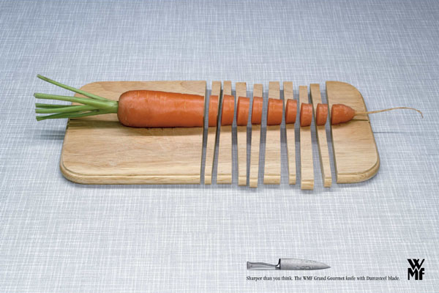

Slide 35
SMILARITY (KEMIRIPAN) Objek-objek yang bentuk dan elemennya mirip akan dikelompokkan sebagai suatu kesatuan.

Slide 38
CLOSURE (KETERTUTUPAN) Suatu objek akan dianggap utuh walaupun bentuknya tidak tertutup sepenuhnya.

Slide 41
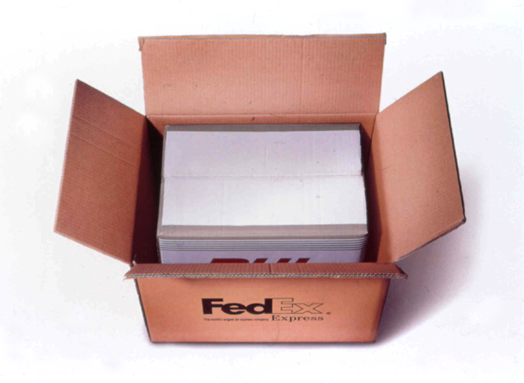

Slide 42
CONTINUITY (KESINAMBUNGAN) Objek akan dipersepsikan sebagai suatu kelompok karena adanya kesinambungan pola.

Slide 43
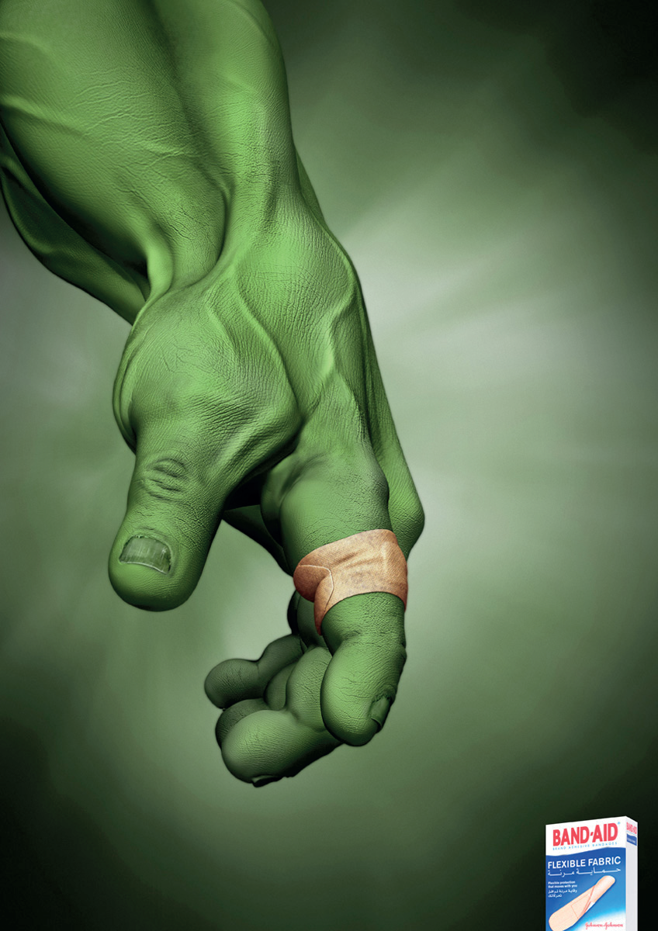

Slide 44
FIGURE & GROUND Sebuah objek bisa dilihat sebagai dua objek dengan permainan foreground dan background. Masing-masing bisa diidentifikasi sebagai objek tanpa harus membentuknya menjadi solid.

Slide 46
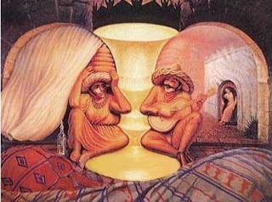

Slide 47
TUGAS 1
Buatlah ‘playing with dot’ (permainan titik) dengan ketentuan sbb :
Tema : disiplin vs tidak disiplin
Teknis : Buat persegi ukuran 5cm x 5cm sebanyak 40 buah di dalam sketchbook A4 anda. Satu halaman A4 bisa diisi dengan 20 persegi. Jadi anda butuh 2 halaman A4. Satu halaman diberi judul disiplin, halaman lainnya diberi judul tidak disiplin.
Setiap kotak diisi oleh 4 titik berbentuk lingkaran warna hitam. Ukuran bebas (boleh keempat titik sama, atau berbeda2), komposisi bebas (boleh saling bertumpukkan, berjajar, berjauhan dll). Dikerjakan manual dengan spidol hitam.

Slide 48
TUGAS 1
Di halaman berjudul disiplin, buat komposisi 4 titik yang mengesankan kedisiplinan. Sebagai referensi lihat slide halaman 23, 24, 26, 27. Jumlah 20 alternatif/isi semua persegi yang telah dibuat.
Di halaman berjudul tidak disiplin, buat komposisi 4 titik yang mengesankan ketidakdisiplinan. Sebagai referensi lihat slide halaman 23, 24, 26, 27. Jumlah 20 alternatif/isi semua persegi yang telah dibuat.
Anda juga bisa menggunakan mind map untuk mengurai apa itu disiplin dan apa itu tidak disiplin. Contoh, bayangkan saja tidak disiplin itu kondisi pasar, anak-anak yang berlarian dll. Tuangkan ide2 itu dalam 4 dot hitam.

Slide 49
MINGGU DEPAN
Sebagai bukti progres, dan syarat kehadiran di kuliah online ini asistensikan ke 40 alternatif dari tema tersebut (20 disiplin dan 20 tidak disiplin) melalui Line di jam dan hari kuliah (25 Maret 2020 pukul 13.00).
Untuk mempermudah pemilihan acc, harap setiap alternatif diberi nomor yang mengurut dan sudah diberi blok hitam bagian titiknya.
Selamat berkarya.

Slide 50
Terima Kasih

